Slide 1
Especificações para Preparações Farmacêuticas- Dispersões líquidas
Docentes: Maria José e Márcia
2020

Slide 2
Dispersões farmacêuticas
Cremes
Loções
Pomadas
Sistemas dispersos-Constituídos por
dois líquidos imiscíveis estabilizados por
Agente emulsificante
2. Sistemas dispersos- Dispersão de polímeros gelificantes (incrementadores de viscosidade) em meio aquoso
Forma farmacêutica Gel
Soluções;
Xaropes;
Elixires
3. Dispersões moleculares
Caracterizados como sistemas físico-químicos monofásicos e termodinamicamente estáveis
Notes:
As dispersões podem ser classificadas em dispersões mecânicas que compreendem as suspensões, emulsões e aerossóis.

Slide 3
Dispersões Farmacêuticas
As dispersões quanto a presença de microorganismos podem ser classificadas em:
Não estéreis
Estéreis
Notes:
As dispersões estéreis, como já mencionados para vocês, são preparações isentas de microorganismos ou microorganismos e pirogênios. Estes produtos têm a particularidade de serem administrados por vias através das quais há menos barreiras de defesas e, portanto, requerem isenção total de contaminantes viáveis e não viáveis. A esterilidade é a ausência de microorganismos vivos.
As dispersões não estéreis são preparações nas quais se admite conceitualmente a presença de uma carga microbiana, embora dentro de limites estabelecidos, de acordo com a via e local de administração, como também deve ser demonstrado a ausência de microorganismos patogênicos.
As dispersões estéreis e não estéreis, como já vimos na primeira aula deste módulo, contém água como excipiente. E água possibilita que as formulações sejam mais suscetíveis à contaminação microbiana, como também, reações químicas podem ocorrer mais rapidamente, como por exemplo, reações de hidrólise,oxidação e etc. Por isso que nas dispersões líquidas são adicionadas de conservantes, antioxidantes e devem ter a sua qualidade microbiológica controlada durante a produção e no produto final.

Slide 4
Dispersões farmacêuticas Estéreis
Soluções
Pomadas
Suspensões
gotas
Pós
Soluções
spray
Preparações
oftálmicas
soluções
Preparações
parenterais
suspensões
Preparações nasais
Intradérmica;
Subcutânea;
Intramuscular;
intravenosa
Preparações auriculares
soluções
emulsões
semissólidas
Notes:
Formas farmacêuticas tópicas quando aplicadas em pele lesada, como por exemplo em pele queimada, deve ser estéril também.

Slide 5
Critérios de aceitabilidade para a qualidade microbiológica de dispersões não estéreis
Vias de administração | Contagem total de microorganismos aeróbios (UFC/g ou UFC/mL | Contagem combinada de fungos/bolores (UFC/g ou UFC /mL | Microorganismos específicos
Preparações não aquosas para uso oral | 10³ | 10² | Ausência de Escherichia coli (1g ou 1mL)
Preparações aquosas para uso oral | 10² | 10¹ | Ausência de Escherichia coli (1g ou 1mL)
Uso retal | 10³ | 10²
Uso na mucosa oral | 10² | 10¹ | Ausência de Staphylococcus aures e de Pseudomonas aureus (1g ou 1 mL)
Uso gengival | 10² | 10¹ | Ausência de Staphylococcus aures e de Pseudomonas aureus (1g ou 1 mL
Notes:
Critérios de aceitabilidade para o limite de microorganismos totais e para a ausência de microorganismos patogênicos

Slide 6
Critérios de aceitabilidade para a qualidade microbiológica de dispersões não estéreis
Vias de administração | Contagem total de microorganismos aeróbios (UFC/g ou UFC/mL | Contagem combinada de fungos/bolores (UFC/g ou UFC /mL | Microorganismos específicos
Uso cutâneo | 10² | 10¹ | Ausência de Staphylococcus aures e de Pseudomonas aureus (1g ou 1 mL)
Uso nasal | 10² | 10¹ | Ausência de Staphylococcus aures e de Pseudomonas aureus (1g ou 1 mL
Uso auricular | 10² | 10¹ | Ausência de Staphylococcus aures Pseudomonas aureus (1g ou 1 mL)
Uso Vaginal | 10² | 10¹ | Ausência de Staphylococcus aures , Pseudomonas aureus e Candida albicans (1g ou 1 mL)
Uso inalatório (requerimento especial para preparações liquidas para nebulolização | 10² | 10¹ | Ausência de Staphylococcus aures , Pseudomonas aureus e bactéria bile-tolerante Gram-negativa (1g ou 1 mL)

Slide 7
Controle da qualidade de Dispersões
Testes Universais ou Especificações Universais
Testes Específicos
Determinação do pH;
Analise microbiológica (quantidade de microoganismos totais e microorganismos específicos;
Teste de esterilidade;
Teste de pirogênio;
Quantificação de conservantes;
Uniformidade de unidades de dose;
Determinação de água;
Volume total;
Determinação de endotoxina bacteriana e etc.
1.Identificação;
2. Ensaio (teor %);
3. Impurezas relativas;
4. Descrição
Notes:
A qualidade de um medicamento é definida no design e no desenvolvimento da formulação, nos controles “in processo”, controle da Boas Práticas de Fabricação, e na validação do processo de produção, e pelas especificações universais e específicas aplicadas durante o desenvolvimento e na produção. Sabendo-se que especificações são um conjunto de testes, referentes aos procedimentos analíticos,e aos critérios de aceitabilidade apropriado, os quais são limites numéricos, faixas ou outros critérios para os testes descritos. Como já mencionado, os testes universais ou especificações universais são aplicados a todas as formas farmacêuticas. Enquanto que os testes específicos são aplicados alguns produtos. Veremos nos próximos slides exemplos de testes universais e específicos para algumas preparações de dispersões farmacêuticas.

Slide 8
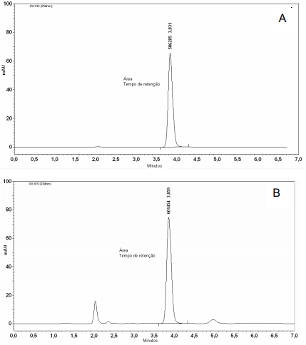
Exemplo 1.
Aciclovir injeção
Aciclovir em injeção: Pó liofilizado
Testes Universais
Identificação: Método indicado- Cromatografia de Alta eficiência (CLAE)- Comparação dos tempos de retenção do padrão Aciclovir com o tempo de retenção do aciclovir suspensão
Padrão Aciclovir (A)
Formulação Farmacêutica (B)

Slide 9
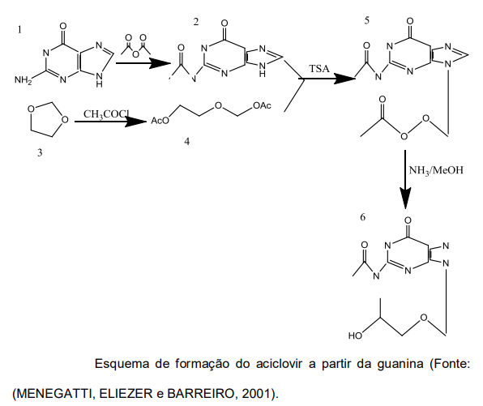
Aciclovir injeção
Exemplo 1.
Testes Universais
2. Impurezas – Determinação da quantidade da impureza guanina por CLAE, mesmo sistema cromatográfico empregado para a identificação
guanina
Cromatografia de alta eficiência mostrando a separação do IFA, acicloviar, da guanina (matéria prima) para síntese do aciclovir
Notes:
O aciclovir é sintetizado a partir da guanina. Ela é acetilada com anidrido acético, formando o intermediário acetilado que reage com a cadeia lateral na presença de ácido para-toluenossulfônico, produto de acilação da dioxolana para formar o derivado glicosídico. Este reage com amônia em metanol à temperatura ambiente para fornecer o produto desacetilado, aciclovir. O processo de purificação não consegue retirar toda a guanina, que passa ser uma impureza do aciclovir. A forma farmacêutico, suspensão acicloviar, não deve ter mais 1% de guanina.
Para separação foi empregado coluna cromatográfica de fase reversa e como fase móvel foi empregado um gradiente linear entre as soluções A – ácido acético 0,17M e metanol (125:8) e solução B: metanol. Como sistema de detecção foi empregado espectrofotometria na região do UV em 254 nm. Foi preparado as soluções de amostra, o conteúdo de 10 injeções de aciclovir foram misturado, uma quantidade corretamente pesada de 100 mg de aciclovir foram transferidos para balão volumétrico de 200 mL, diluído em solução A do sistema solvente.
Uma solução padrão de guanina foi preparada pela dissolução de 25 mg de guanina em 50 mL de NaOH 0,1N em um balão de 500 mL que foi completado com água. 5 mL dessa solução foi transferida para um balão volumétrico de 50 mL e o volume foi completado com solução A. Amostras de 50 uL da solução de amostra e de guanina foram injetadas na coluna cromatográfica. O pico de guanina detectado na amostra teve uma área de 62307 e a área do pico solução padrão da guanina foi de 63000. Cálculo:
Solução de aciclovir- 100mg/200mL = 0,5 mg/mL; Solução de guanina-25/500=0,5 mg x 5mL=0,25mg/50 mL = 5ug/mL. Foram injetadas no HPLC
Padrão guanina- 5 ug/mL --------63000
Amostra de aciclovir x-------- 62307 x=4,945 ug/mL guanina
Solução de amostra de aciclovir – 0,5 mg/mL-----------100% x=0,989%
0,00495mg/mL--------x

Slide 10
Exemplo 1.
Aciclovir injeção
Testes Universais
3. Ensaio (Teor %)
O Teor de aciclovir na injeção é determinado também por Cromatografia de Alta eficiência, como o mesmo procedimento cromatográfico usado para a identificação. Para isto deve ser preparado uma solução padrão de aciclovir de 0,1 mg/mL.
Preparação da amostra- Constitui com água 1 via de injeção de aciclovir. Transferir uma quantidade corretamente pesada desta solução contendo 10 mg de aciclovir para balão volumétrico de 100 mL, sendo preparado assim, uma solução de 0,1mg/mL.
Injetar 20 uL da solução padrão e da amostra na coluna cromatográfica.

Slide 11
Exemplo 1- Injeção de Aciclovir
Testes Específicos
Quantificação de endotoxina bacteriana;
Determinação do pH em solução de 50 mg/mL de aciclovir injetável;
Determinação do conteúdo de água em via de aciclovir, usando método titulométrico com reagente de Karl Fisher- Teor máximo de água- 5,5%

Slide 12
Exemplo 2. Aciclovir em suspensão oral
As suspensões orais de de aciclovir não devem conter menos que 90% e não mais que 110% da quantidade marcada na embalagem.
Testes Universais
Identificação;
Teor (%);
Limite de guanidina
Determinados como visto em Aciclovir injeção

Slide 13
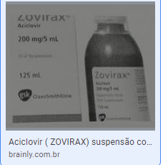
Exemplo 2. Aciclovir em suspensão oral
Testes Específicos
Uniformidade de unidade de dose- Para suspensão acondicionada em embalagem dose única (suspensão em cápsulas )
Volume de entrega-
pH- entre 4,5 – 7,0
Teste de enumeração de Microbiana e teste para microorganismos específicos
Notes:
Uniformidade de unidade de dose- Para assegurar a consistência de unidade de dose, cada unidade no lote deverá ter um conteúdo de insumo farmacêutico ativo dentro de uma faixa estreita ao redor da quantidade registrada na embalagem. Uniformidade de unidade de dose é definido com o grau de uniformidade na quantidade de IFA dentre as unidades de dose no lote. A uniformidade de dose pode ser demonstrada por dois métodos: Uniformidade de conteúdo ou por Variação de Peso. O teste por Uniformidade de conteúdo é baseado no ensaio individual do conteúdo do IFA em um número de unidades de dose para determinar se o conteúdo individual está dentro do limite determinado. A uniformidade de unidade de dose de cápsulas mole com suspensão é determinada pelo ensaio de uniformidade de conteúdo.
Volume de entrega – È realizado para assegurar que a suspensão, quando transferida da embalagem original, tem o volume que está declarado no rótulo. O volume de entrega da suspensão oral de Aciclovir é 125 mL. Para determinar o volume de entrega, não menos que 30 unidades são empregadas. O conteúdo de 10 unidades devem ser agitadas individualmente. E o conteúdo de cada unidade é transferido cuidadosamente para provetas secas e individuais. A capacidade das provetas não exceder duas vezes e meia o volume a ser medido. As provetas devem ser também calibradas. Permitir que cada embalagem esgotem o seu conteúdo por não mais que 30 minutos. Medir o volume de cada proveta, quando não houver bolhas. Determinar a média dos conteúdos das 10 embalagens. Ver o critérios de aceitabilidade nos próximos slides.

Slide 14
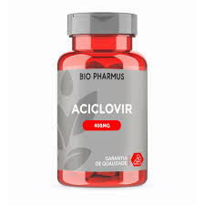
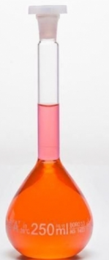
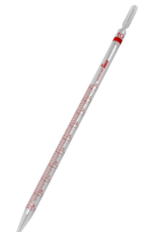
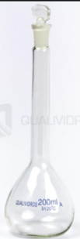
Uniformidade de Unidade de dose da suspensão oral de aciclovir em cápsulas- Uniformidade de Conteúdo
200 mL NaOH 0,1 N
10 mL de cada suspensão
Completa para 100 mL com água
Injetar cada uma das as amostras em coluna de fase reversa em cromatógrafo líquido
Notes:
Procedimento: Preparação das amostras. O conteúdo de cada cápsula, contendo 200 mg de Aciclovir, é totalmente retirado e coletado, individualmente, em balões volumétricos de 200 mL. 100 mL de solução de NaOH 0,1N são adicionados aos balões volumétricos, submetidos à agitação mecânica por 15 minutos. Complete o volume para 200 mL com solução de NaOH 0,1N. Transferir 10 mL de cada uma das suspensões para balões volumétricos de 100 mL e completar com água. Amostras de 20 uL de cada balão volumétrico são injetadas em coluna de fase reversa e submetidas à cromatografia líquida de alta eficiência, empregando como detector espectrofotometria na região do UV em 254 nm.
Preparação do padrão aciclovir: Preparar uma solução padrão de 0,1 mg/mL de aciclovir. Injetar 20 uL do padrão na coluna cromatográfica. Os resultados estão apresentados no próximo slide.

Slide 15
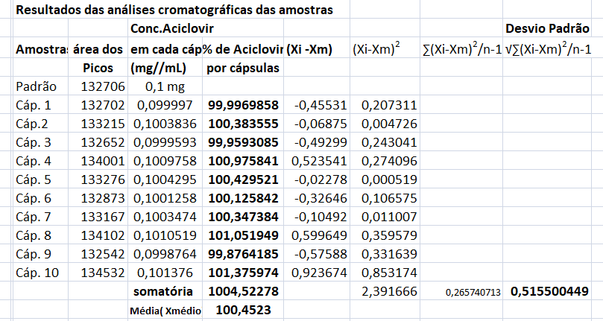
Uniformidade de Unidade de dose da suspensão oral de aciclovir em cápsulas- Uniformidade de Conteúdo
Notes:
A solução padrão de aciclovir de 0,1mg/mL quando analisada por CLAE, mostrou uma área de 132706. As soluções de 0,1mg/mL de aciclovir, proveniente de cada cápsula, quando analisadas por CLAE apresentaram as áreas indicadas na tabela. Usando a relação direta:
Padrão- 132706 (área do pico)---------------0,1mg/L (concentração da solução padrão analisada)
Cápsula 1 132702 (área do pico)--------------- X
X= 0,099997 mg/mL.
Considerando 100%, a quantidade registrada de aciclovir de 200 mg, os conteúdos de aciclovir de cada cápsula foram diluídos para obter-se soluções de 0,1mg/mL.
Para o cálculo de % de aciclovir por cápsula, a seguinte relação pode ser empregada.
A concentração teórica das soluções de aciclovir proveniente de cada cápsula foi de 0,1mg/mL, podemos considerar está concentração como 100%. Assim, temos:
0,1 mg/mL ----------100%
Cápsula 1 0,099997--------------X
X=99,9969%
No próximo slide veremos como se calcula o valor de aceitabilidade (Va), e veremos os critérios de aceitabilidade para Uniformidade de Unidade de dose.

Slide 16
Uniformidade de Unidade de dose da suspensão oral de aciclovir em cápsulas- Uniformidade de Conteúdo
Calculo do Valor de aceitabilidade (VA)
VA = M – X + KS
Onde:
X = média dos conteúdos em % de aciclovir encontrados nas 10 cápsulas
K = constante de aceitabilidade, para n=10 o K=2,4
S = Desvio Padrão, calculado para os diferentes conteúdos (%) de aciclovir encontrado para as 10 cápsulas
Notes:
No próximo slide, será apresentado as regras para encontrar o Valor de Referência (M). Tem dois casos para determinação do Valor de Referência M. Nos dois casos deve-se analisar o teor de ativo do lote em % (T). O teor de ativo do lote (T) é determinado pela análise do teor de ativo em um determinado número de unidade do lote.
Assim, para determinar o valor de referência M, que é dado em %, temos dois casos, como já mencionado:
Caso 1- Deve ser aplicado quando o valor de T é ≤101,5% ;
Caso 2- Deve ser aplicado quando o valor de T é >101,5%;
Quando não se tem o valor de T, como é o nosso caso, pois não temos o lote produzido, por regra estabelece que o T é igual 100%. Portanto, vamos determinar o valor de referência M no Caso 1.
Além do valor T, temos que considerar o X médio, para determinar o Valor de referência, como veremos no próximo slide.

Slide 17
Uniformidade de Unidade de dose da suspensão oral de aciclovir em cápsulas- Uniformidade de Conteúdo
Determinação de M (valor de referência)
M (Caso 1) para ser aplicado quando T≤ 101,5
M (Caso 2) para ser aplicado quando T> 101,5
Se 98,5%≤ X ≤ 101,5 % então
Se 98,5 ≤ X ≤ T, então
M = X VA = Ks
M = X AV = Ks
Se X < 98,5%, então
Se X < 98,5%, então
M = 98,5%
VA = 98,5 – X + Ks
M = 98,5%
VA = 98,5 – X + Ks
Se X > 101,5%, então
Se X > T, então
M = 101,5%
VA = X – 101,5 + Ks
M= T%
VA= X – T + Ks

Slide 18
Cálculo do Valor de aceitabilidade para as cápsulas de suspensão de aciclovir
VA = M – X + KS
X
=
100,4523%
T=
100%
Caso 1
98,5 ≤
≤101,5
X
, Portanto, M= X
k = 2,4 e S(desvio padrão)= 0,5155
VA=100,4523 -100,4523 + 2,4x 0,5155= 1,23
VA= 1,23
Notes:
Critério de aceitabilidade- Para determinação da Uniformidade de Unidade de dose trabalhamos em dois níveis, L1 e L2. Iniciamos a avaliação da uniformidade de unidade de dose, utilizando 10 unidades do lote. Quando utilizamos 10 unidades, como critério de aceitabilidade empregamos o nível L1. No L1, o valor de aceitabilidade máximo permitido para o VA é igual a 15. O valor de aceitabilidade encontrado para as cápsulas de aciclovir foi igual 1,23 menor do que 15, portanto, considera-se o lote aprovado quanto a uniformidade de unidade de dose. Caso o valor VA encontrado fosse maior que 15, mais 20 cápsulas teriam que ser avaliadas e os resultados obtidos somados aos 10 já obtidos no primeiro nível. Assim, no total teríamos 30 unidades analisadas. A determinação do valor de referência M é realizada da forma já explicada, o valor de K=2,0 e deve-se calcular o desvio padrão empregando os 30 valores de % de ativo calculado para cada unidade. Neste caso, vamos trabalhar com o nível L2, cujo o valor de aceitabilidade máximo permitido para o VA é igual a 25, e não mais 15, como no nível L1.
Na próxima aula veremos os critérios de aceitabilidade para o Valor de entrega

